Slide 1
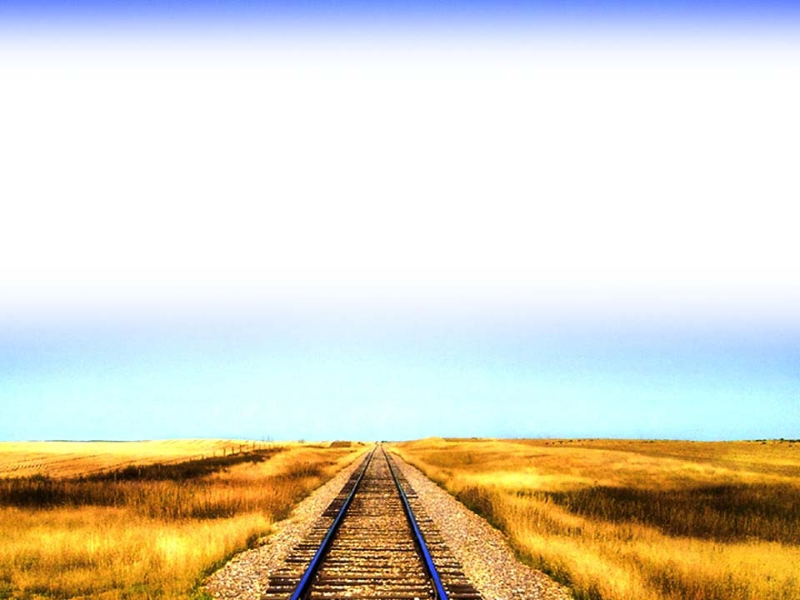
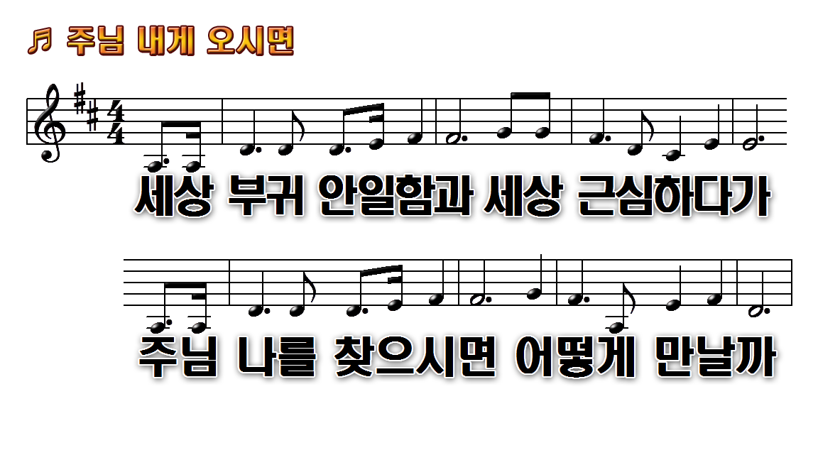
1.세상 부귀 안일함과 세상
4.세상일에 얽매여서 세상일만
7.지금까지 내가 한 일 주님께서

Slide 2
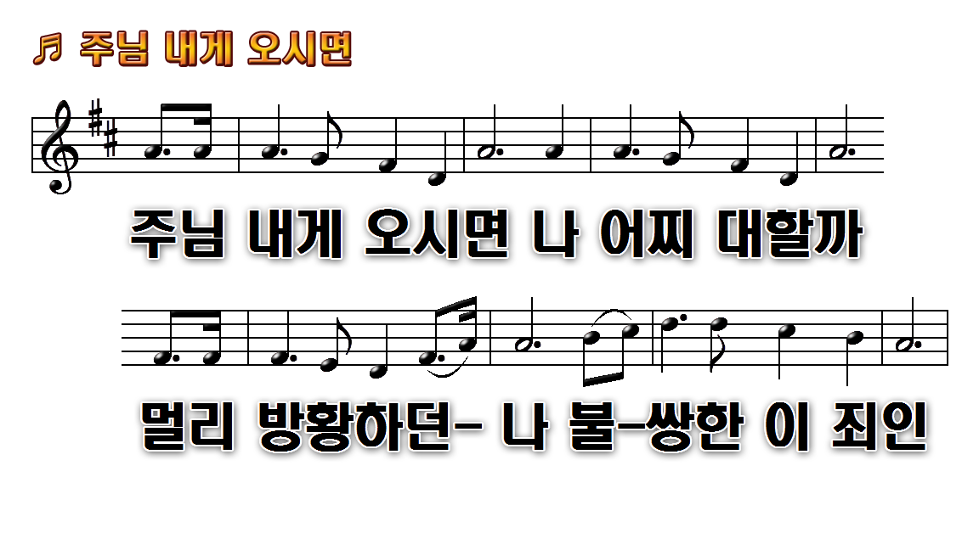
1.세상 부귀 안일함과 세상
4.세상일에 얽매여서 세상일만
7.지금까지 내가 한 일 주님께서

Slide 3
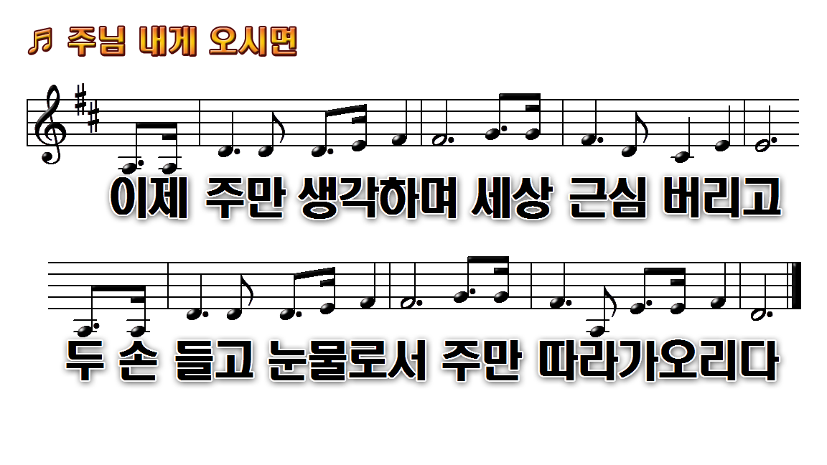
1.세상 부귀 안일함과 세상
4.세상일에 얽매여서 세상일만
7.지금까지 내가 한 일 주님께서

Slide 4
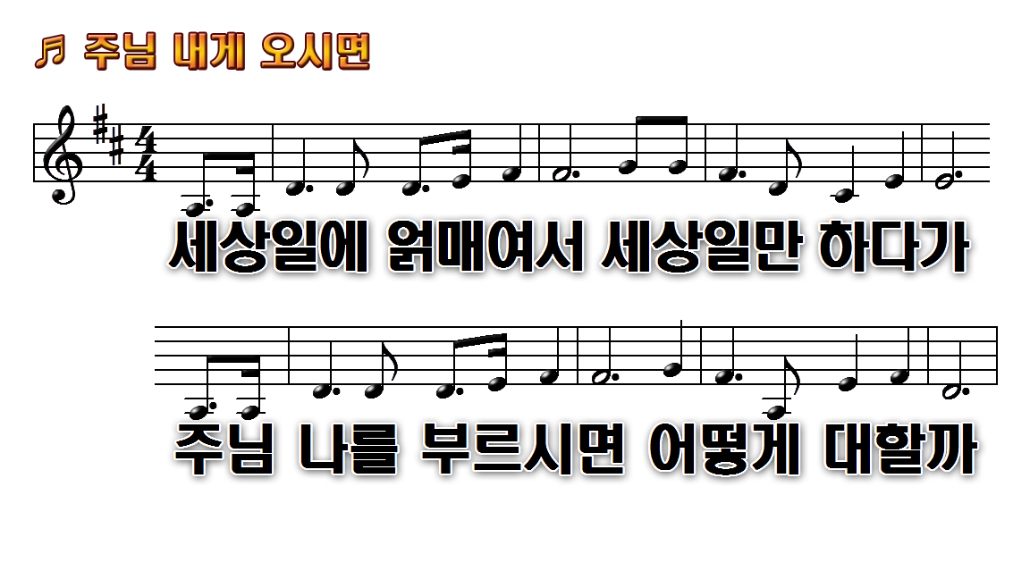
1.세상 부귀 안일함과 세상
4.세상일에 얽매여서 세상일만
7.지금까지 내가 한 일 주님께서

Slide 5
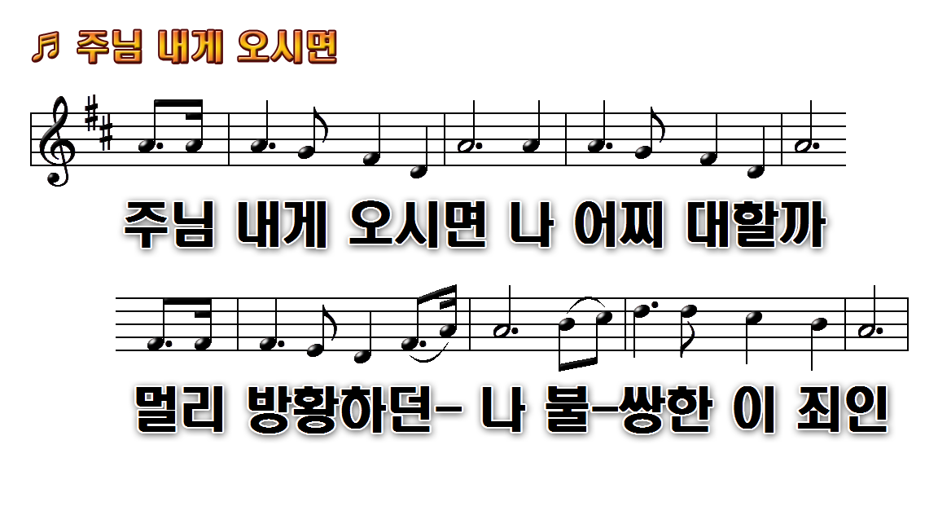
1.세상 부귀 안일함과 세상
4.세상일에 얽매여서 세상일만
7.지금까지 내가 한 일 주님께서

Slide 6
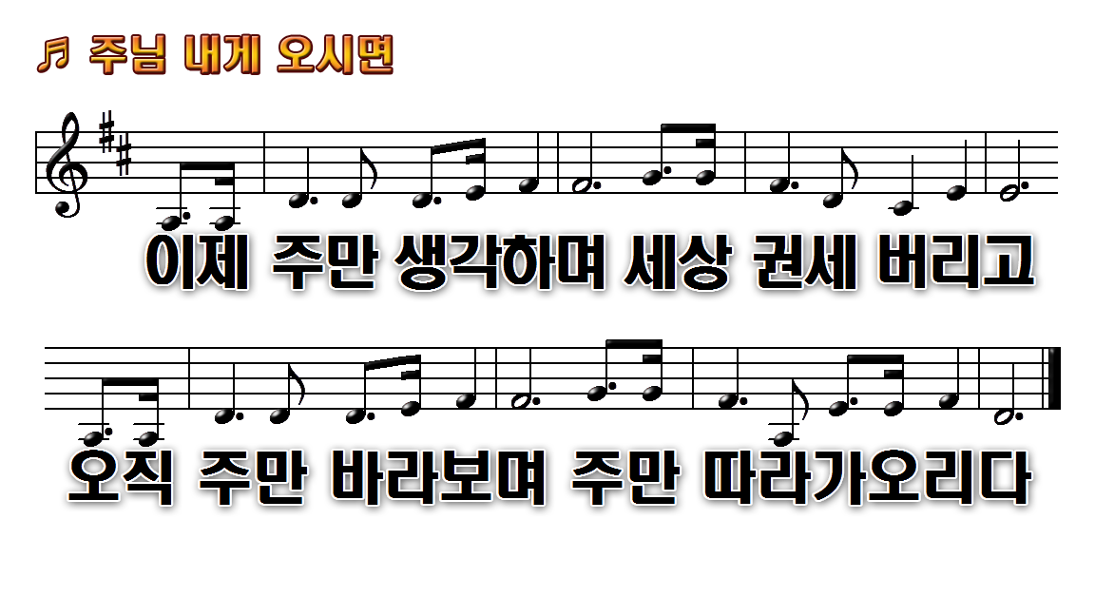
1.세상 부귀 안일함과 세상
4.세상일에 얽매여서 세상일만
7.지금까지 내가 한 일 주님께서

Slide 7
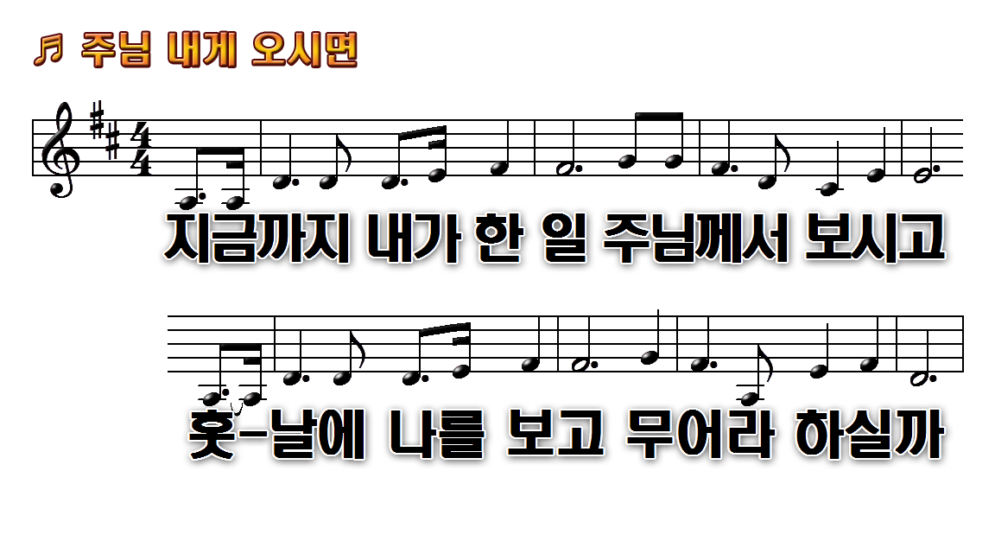
1.세상 부귀 안일함과 세상
4.세상일에 얽매여서 세상일만
7.지금까지 내가 한 일 주님께서

Slide 8
1.세상 부귀 안일함과 세상
4.세상일에 얽매여서 세상일만
7.지금까지 내가 한 일 주님께서

Slide 9
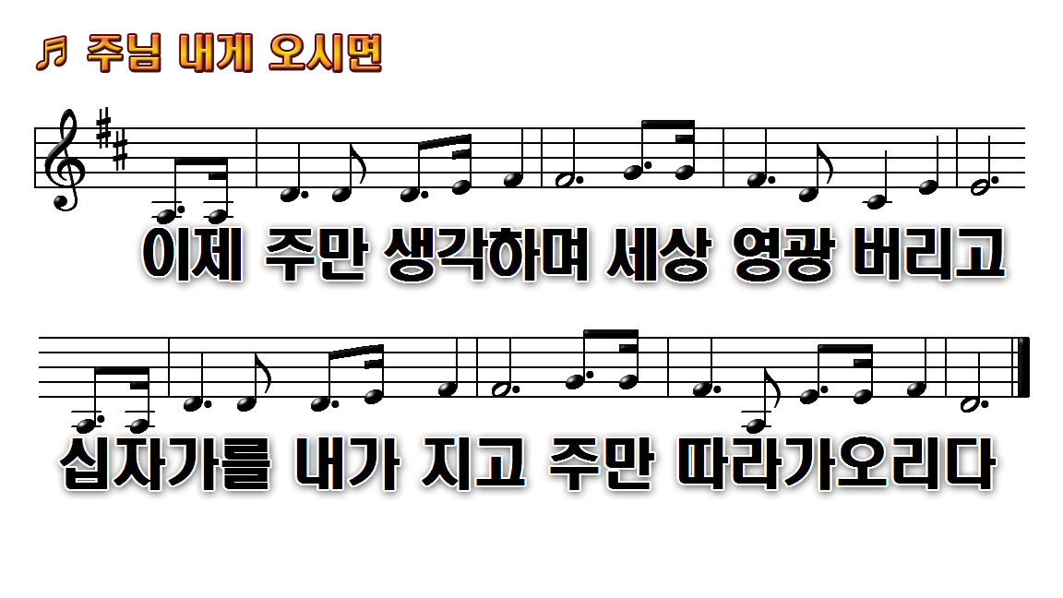
1.세상 부귀 안일함과 세상
4.세상일에 얽매여서 세상일만
7.지금까지 내가 한 일 주님께서

